Slide 1
第四章
基于S3C44B0X嵌入式系统应用开发实例

Slide 2
看门狗
看门狗简介
在嵌入式应用中，CPU必须可靠工作，即使因为某种原因进入了一个错误状态，系统也应该可以自动恢复。看门狗的用途就是使微控制器在进入错误状态后的一定时间内复位。
其原理是在系统正常工作时，用户程序每隔一段时间执行喂狗动作（一些寄存器的特定操作），如果系统出错，喂狗间隔超过看门狗溢出时间，那么看门狗将会产生复位信号，使微控制器复位。

Slide 3
看门狗
本节主要内容如下：
S3C44B0X看门狗定时器概述
S3C44B0X看门狗定时器功能及应用描述
S3C44B0X看门狗定时器应用编程

Slide 4
S3C44B0X看门狗定时器概述
程序有可能出现运行不稳定、死机或停不了机即程序跑飞等现象，即未按照用户的设计运行。
在微控制器受到干扰进入错误状态后，使系统在一定时间间隔内进行复位。为了对嵌入式系统运行状态进行实时监测，产生了一种专门用于监测嵌入式程序运行状态的电路，俗称看门狗定时器（Watch Dog Timer WDT）。
看门狗WDT 有硬件看门狗和软件看门狗之分,无论是硬件看门狗还是软件看门狗实际上都是一个可清零的定时/计数器。

Slide 5
S3C44B0X看门狗定时器的功能及作用概述
S3C44B0X看门狗定时器是片内集成的，所以属于软件看门狗。
当受到故障例如噪声或系统错误的干扰时，S3C44B0X看门狗定时器能够继续控制器的操作，它可用作一个普通的16位定时器去请求中断服务。并可在每128MCLK后产生一个周期的复位信号。

Slide 6
看门狗定时器的具有以下特性：
  带中断请求的普通间隔定时器模式；
  当定时器计数值达到0时（时限），内部复位信号被激活128 MCLK周期；
  16位的看门狗定时器；
  在定时器溢出时发出中断请求或系统复位

Slide 7
S3C44B0X看门狗定时器功能及应用描述
基本功能
看门狗定时器包含一个数字计数器,该计数器可以从一个事先设置好的数开始以不变的速度减到0 。
如果计数器在系统恢复之前减到0 ,它就会向指定的电路发送信号,通知它执行相应的动作。
当一个硬件系统开启了WatchDog 功能时,运行在这个硬件系统之上的软件必须在规定的时间间隔内向WatchDog 发送一个信号( “喂狗”) ,以免WatchDog 计时超时引发系统重启。但是必须清楚看门狗的溢出时间(定时器的溢出周期) ,以决定在合适的时候“喂狗”。

Slide 8
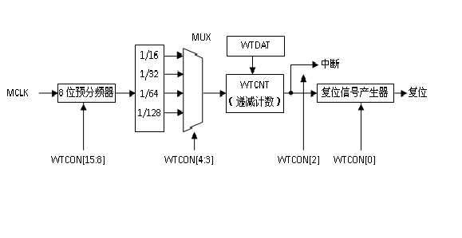
看门狗功能框图

Slide 9
看门狗－内部结构图
看门狗数据寄存器
WTDAT
正确喂狗
喂狗
看门狗计数寄存器
WTCNT
错误喂狗
MCLK
分频
溢出
看门狗控制寄存器
WTCON
中断信号
复位信号

Slide 10
S3C44B0X看门狗定时器功能及应用描述
  看门狗定时器使用MCLK作为其唯一的时钟源，MCLK是系统内部时钟。
  要产生相应的看门狗定时器时钟，MCLK频率首先预分频，然后结果频率再分频。其中比例因子和之后的分频值，都可以由看门狗定时器的控制寄存器（WTCON）来决定。
  比例因子的有效范围值是0～255。频率再分频可以有四个选择分别是16分频、32分频、64分频和128分频。

Slide 11
S3C44B0X看门狗定时器功能及应用描述
计算看门狗定时器频率和定时器每个时钟周期值
tWDT = 1/（MCLK /（预分频值+1）/ 再分频因子）
例：
如果MCLK = 64MHz，预分频值为= 63，
再分频因子＝128，则：
tWDT = 1/（64M/（63+1）/128） ＝ 128us

Slide 12
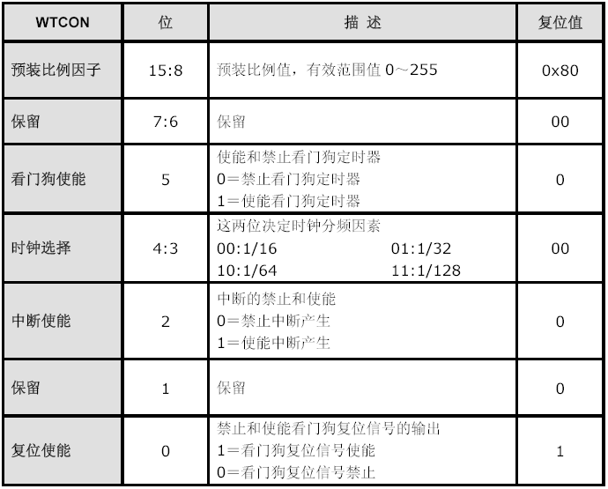

Slide 13

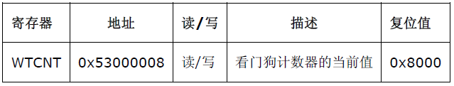
该寄存器决定看门狗超时值，当喂狗时序产生时，该寄存器的内容重新装入看门狗定时器。

Slide 14
S3C44B0X看门狗定时器应用编程
由于看门狗只是对系统的复位或者中断进行操作，所以不需要外围的硬件电路。
要实现对看门狗的操作只需要对看门狗寄存器组进行操作，即对看门狗控制寄存器（WTCON）、看门狗数据寄存器（WTDAT）、看门狗计数寄存器（WTCNT）的操作。

Slide 15
S3C44B0X看门狗定时器应用编程
看门狗初始化程序
void initWDTimer(void)
{
rWTCON = (255<<8) | (3<<3) |(1<<0);
//时钟周期= 1/256/128，复位使能
rWTDAT = 2000;
rWTCNT = 2000;
rWTCON = rWTCON | (1<<5); // 使能看门狗
}

Slide 16
S3C44B0X看门狗定时器编程流程
设置看门狗中断操作，包括全局中断和看门狗中断的使能和看门狗中断向量的定义。
对看门狗控制寄存器（WTCON）进行设置，包括设置比例因子、分频值、中断使能和复位使能等。
对看门狗数据寄存器（WTDAT）和计数寄存器（WTCNT）进行设置。
启动看门狗计数器

Slide 17
使用示例
设置看门狗中断
操作流程
设置WTCON
设置WTDAT和WTCNT
启动看门狗

Slide 18
S3C44B0X看门狗定时器应用编程
看门狗初始化程序
void initWDTimer(void)
{
rINTMSK &= ~(BIT_GLOBAL | BIT_WDT); //使能中断
rI_ISPC=BIT_WDT;
rINTMOD=0x0;
rINTCON=0x1;
pISR_WDT=WDT_int;
rWTCON = (255<<8) | (3<<3) |(1<<2);
//时钟周期= 1/256/128，中断使能
rWTDAT = 2000;
rWTCNT = 2000;
rWTCON = rWTCON | (1<<5); // 使能看门狗
}

Slide 19
S3C44B0X看门狗定时器应用编程
喂狗程序：
Void feeddog (void)
{
rWTCNT=rWTDAT;
}

Slide 20
将看门狗定时器作为普通的定时器来使用，因此应使能中断，同时禁止看门狗定时器复位。当定时器计数到0时触发中断，在中断子程序中显示计时值，计时值每次递增加1计时到10结束。

Slide 21
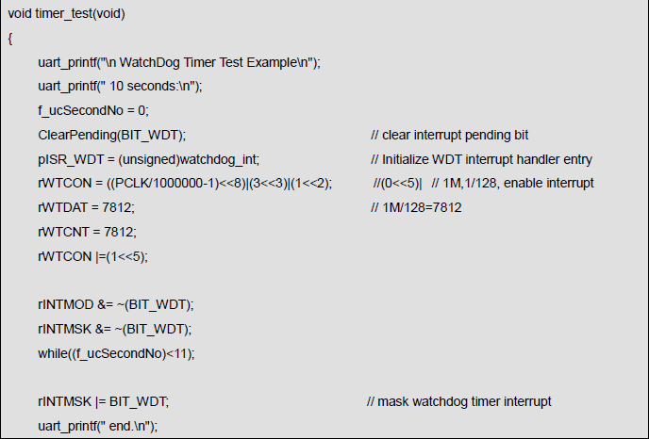

Slide 22
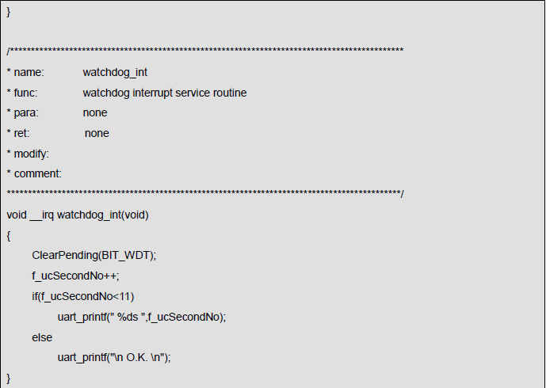

Slide 23
重新调整看门狗定时器的预分频值和分频器的分频值，让看门狗定时器每两秒发生一次中断，并在五秒后复位。
改变rWTDAT，rWTCNT和f_ucSecondNo
Notes:
复位→遇到故障死机 看门狗触发复位
对于作为普通计时器的功能可以取消复位使能

